Slide 1


Муниципальное бюджетное дошкольное образовательное учреждение
«Детский сад комбинированного вида № 32»
городского округа город Салават Республики Башкортостан
Экскурсии

Slide 2
Экскурсия - важная форма организации обучения в детском саду.
Экскурсии – это особый вид занятий, который знакомит детей с природными, культурными объектами, с деятельностью взрослых.
Основное значение экскурсий - формирование у детей конкретных представлений и впечатлений об окружающей жизни; познание мира во всем его многообразии и развитии; наблюдение взаимной связи явлений.
В познании окружающего мира огромную роль играет эмоциональная сторона, необходимый компонент каждой экскурсии. Экскурсоводу (в нашем случае воспитатель) важно добиться от детей сопереживания, а не только наблюдения и слушания. Увиденное и услышанное должно вызывать у детей ответные чувства: восхищения, возмущения, радости от услышанного и др.

Slide 3
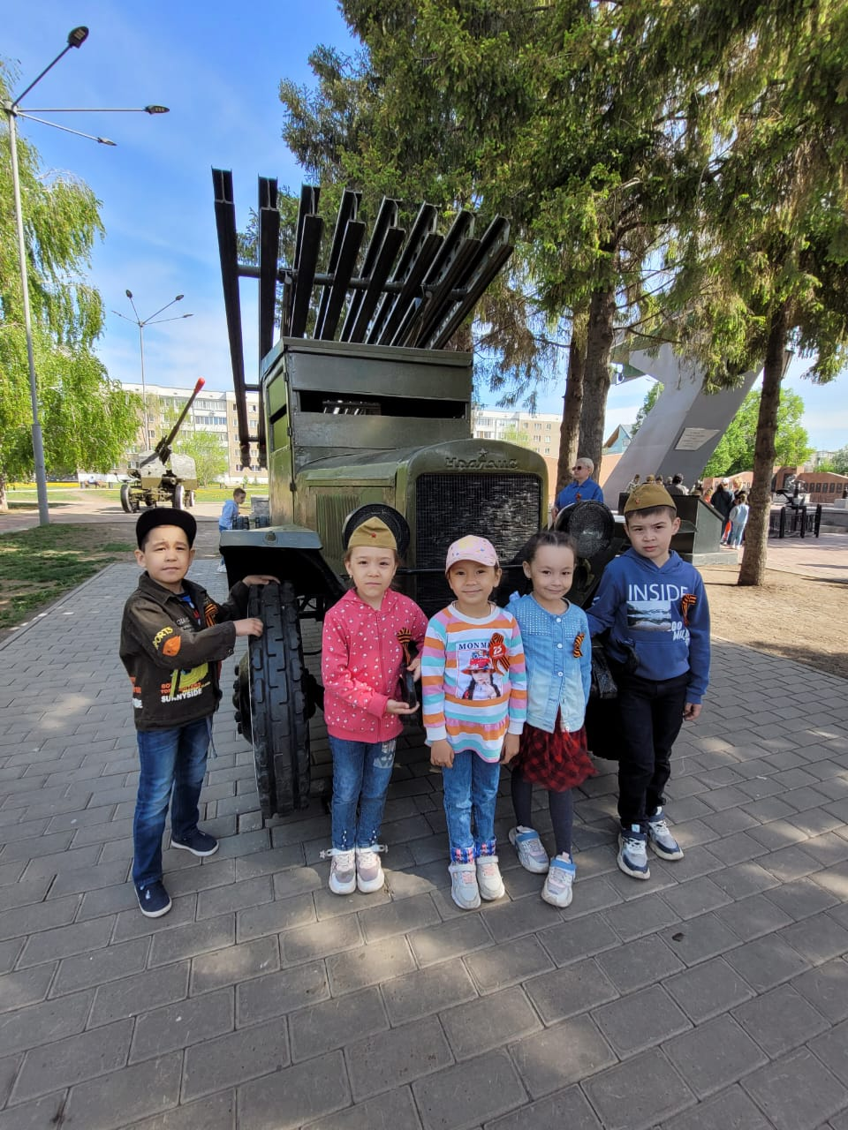
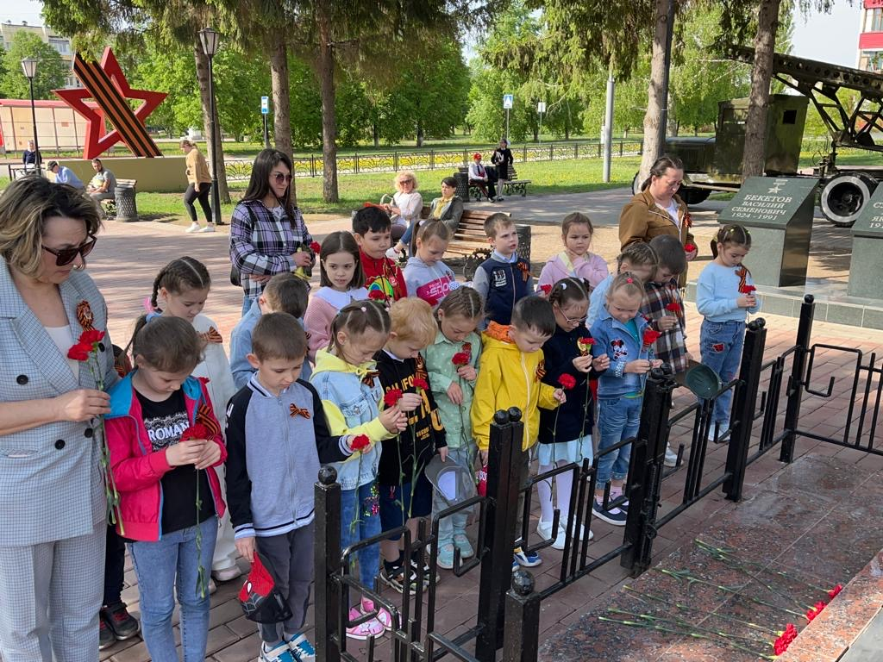
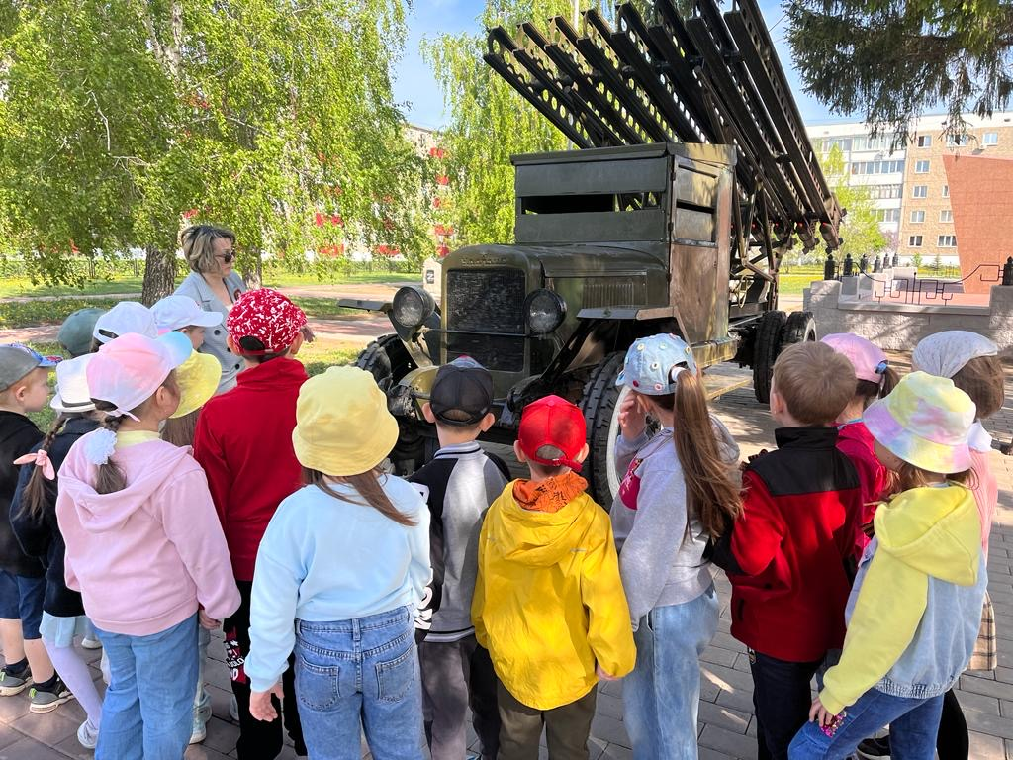
Экскурсии подразделяются по следующим признакам:
По содержанию
По составу участников
По месту проведения
По способу передвижения
По форме проведения
По содержанию экскурсии делятся тематические и обзорные.
Тематические экскурсии разделяют на группы:
Исторические, в которых освещается конкретный период истории края
Военно-исторические, т.е. экскурсии по памятным местам военных
событий и в военно-исторические и мемориальные музеи

Slide 4
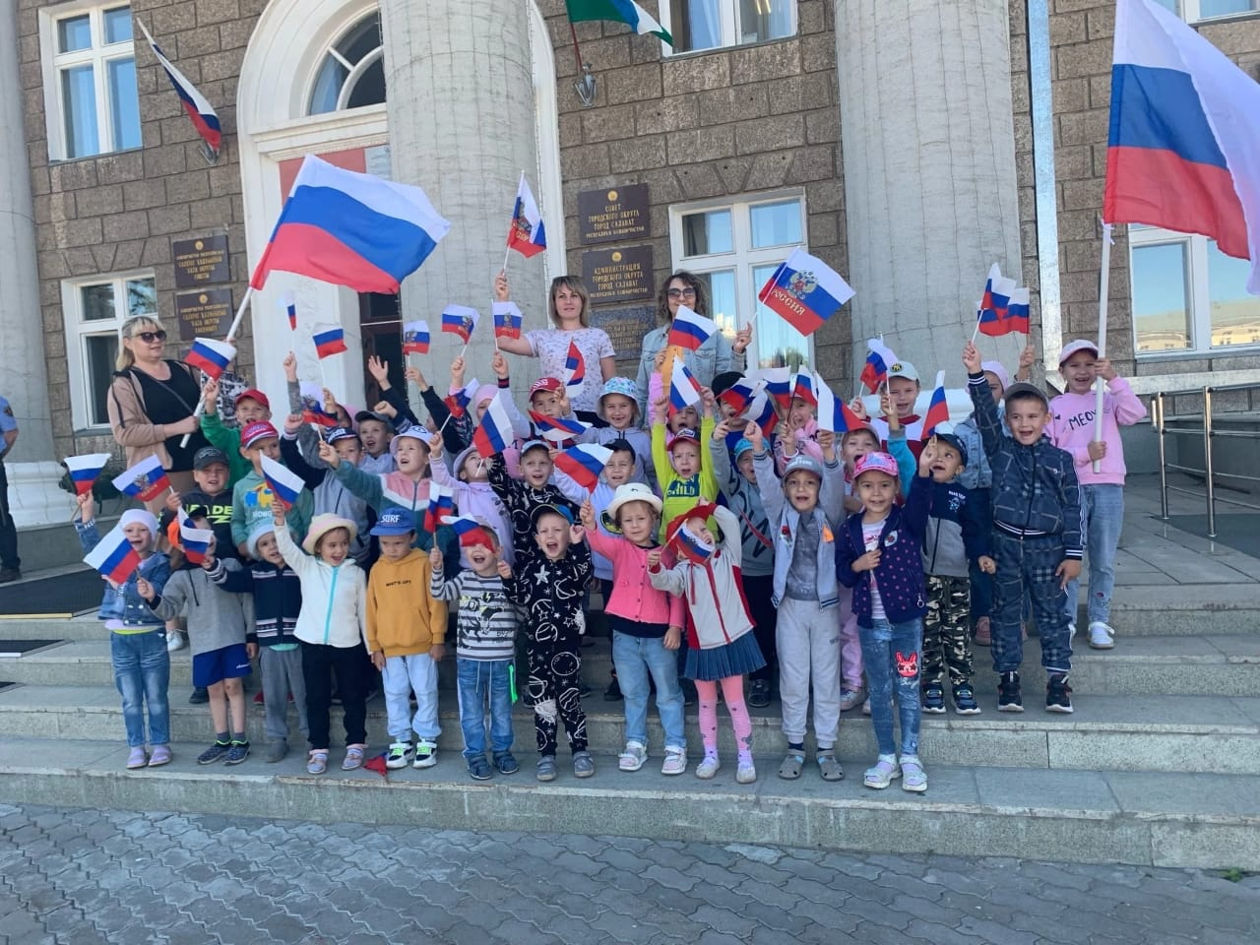
Производственные, которые раскрывают историю предприятия, показывают его достижения, производственный процесс
Природоведческие - по экологической тематике, к уникальным памятникам природы, в отделы природы краеведческого музея
Искусствоведческие экскурсии рассказывают о творчестве композиторов, художников.
Литературные
Архитектурно-градостроительные –
с показом памятников архитектуры,
знакомящие с планировкой и застройкой
города

Slide 5
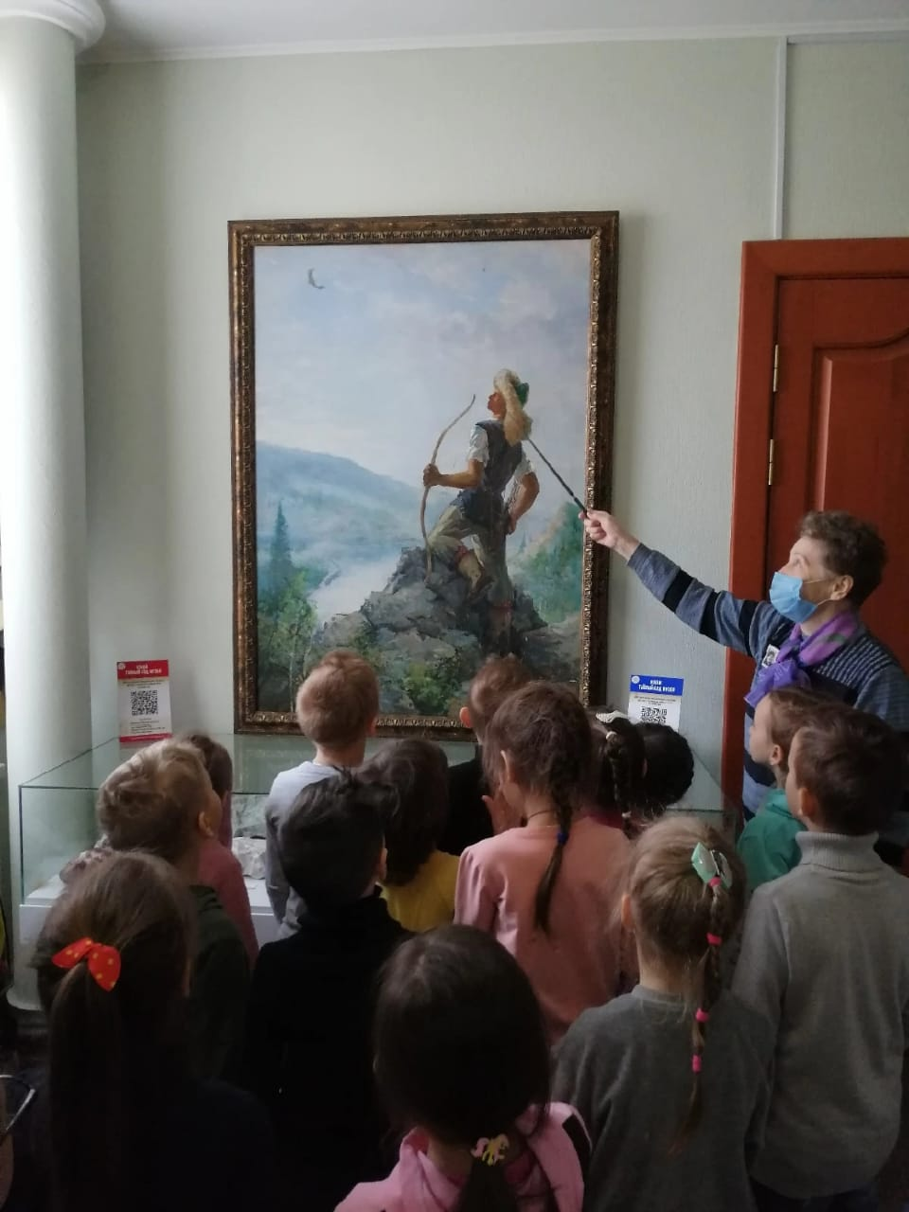
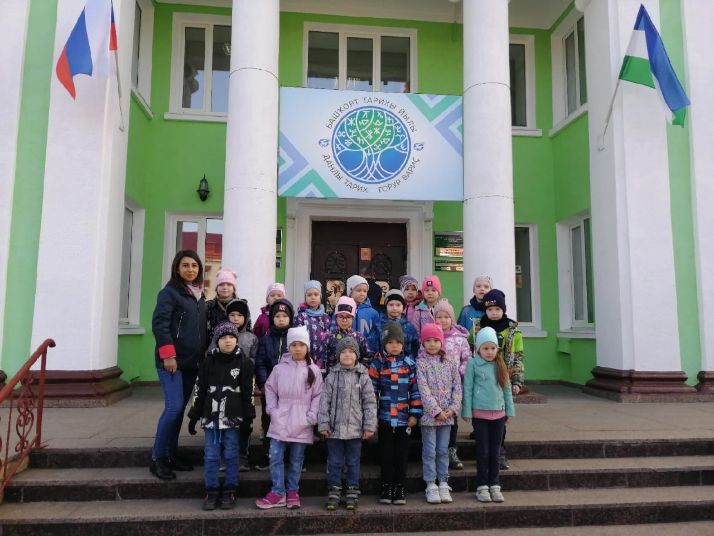
По месту проведения экскурсии подразделяются на:
Городские (обзорные и тематические)
Заочные (видеосюжеты)
Загородные (автобусные и пешеходные)
Музейные

Slide 6
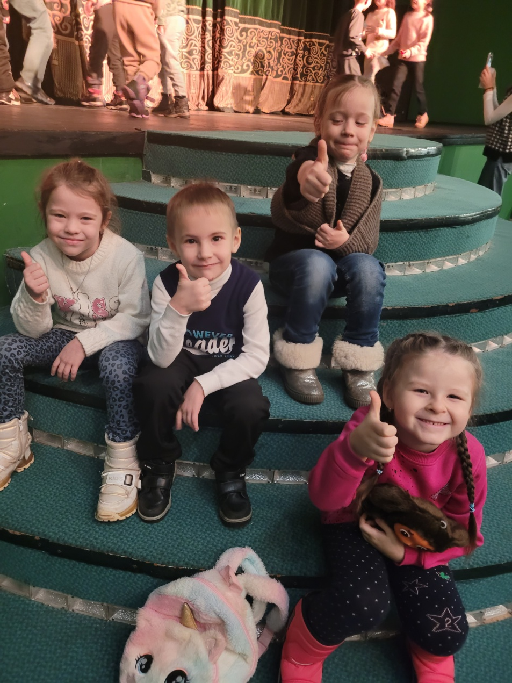
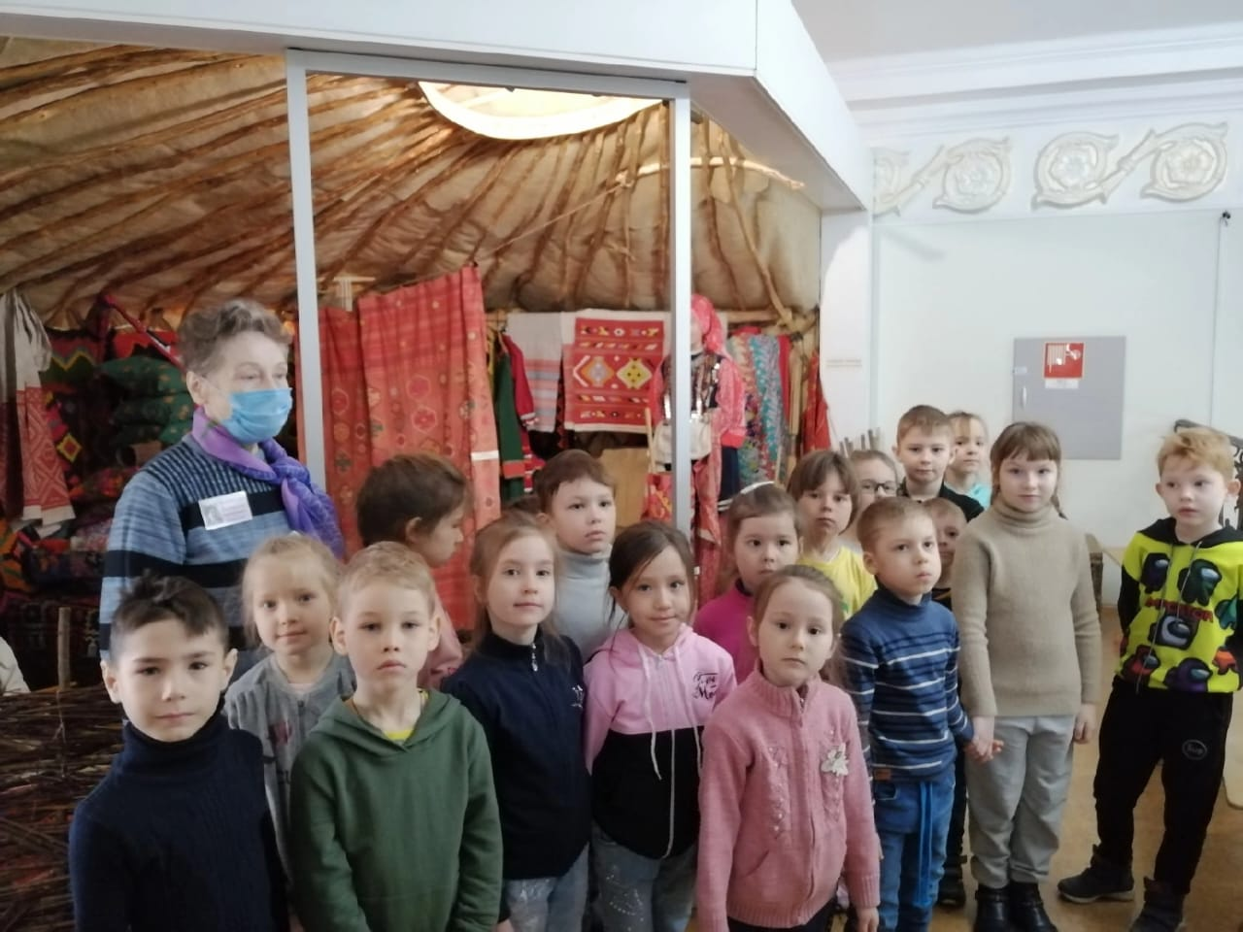
Музейные экскурсии самые распространенные экскурсий. Музей
приобщает ребенка к миру общечеловеческих ценностей, к истории,
формирует художественный вкус. Введение ребенка в мир
искусства, формирование у него художественной культуры
в условиях социокультурной среды музеев, понимания языка
искусства – эти и другие задачи должны решать воспитатели
детских садов.

Slide 7
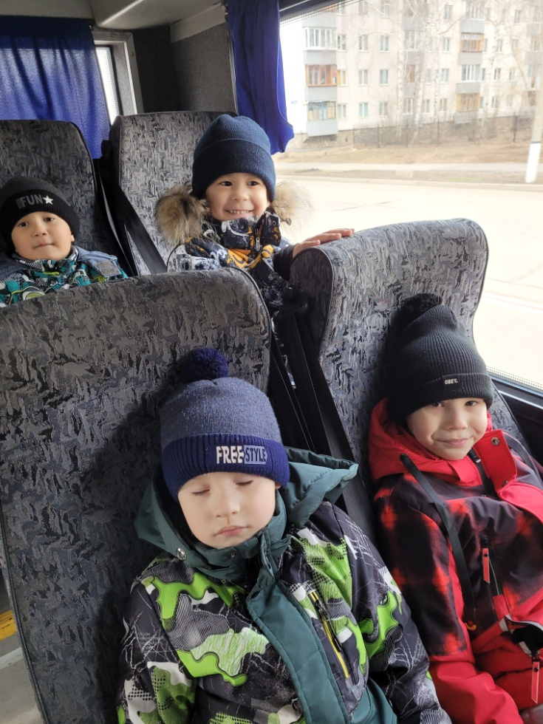
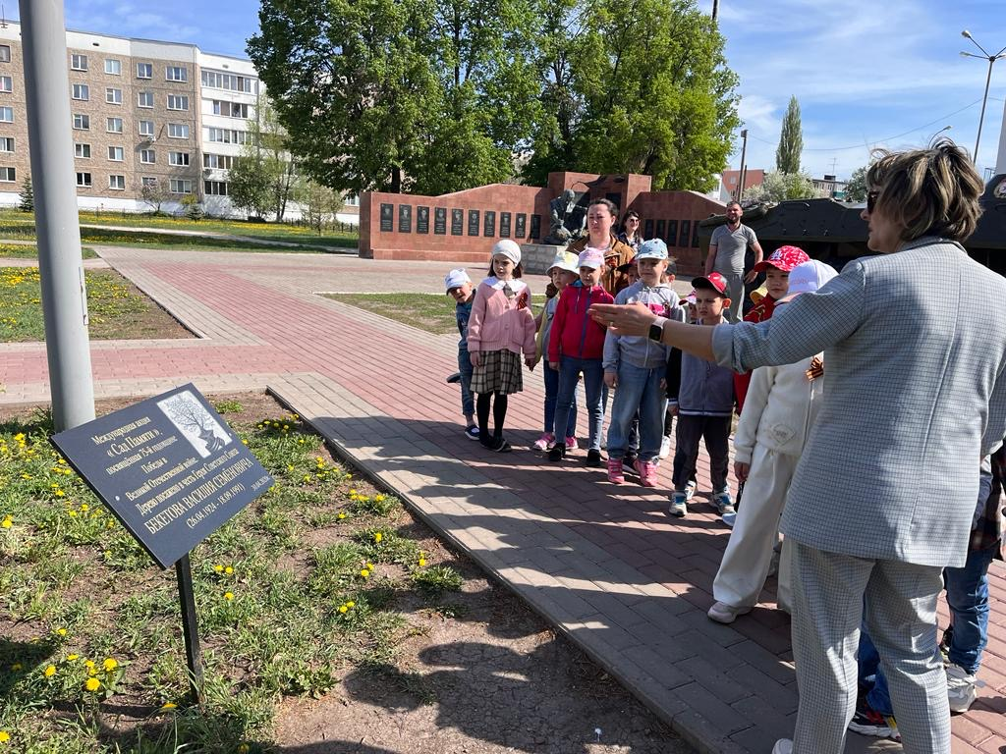
По способу передвижения экскурсии делятся:
пешеходные
транспортные
комбинированные
Пешеходные экскурсии дают возможность ее участникам глубже изучить,
исследовать объекты, почувствовать себя участниками событий, о которых
рассказывает экскурсовод. Длина пешеходных экскурсий составляет обычно
2 – 6 км. Продолжительность пути до выбранного места (в одну сторону)
не должна превышать в средней группе 30 мин, в старшей и подготовительной
к школе группах – 40 – 50 мин. При этом следует учитывать особенности дороги,
состояние погоды.

Slide 8
По форме проведения экскурсии подразделяются следующим образом:
Обычные экскурсии (обзорные и тематические)
Учебные
Экскурсии – прогулки
С помощью учебных экскурсий осуществляется краеведческий принцип обучения (использование местного географического материала при изучении различных тем в ознакомлении с окружающим). Экскурсии-прогулки (природоведческие экскурсии) с отдыхом на природе, например, по территории детского сада, близлежащих скверов и парков. В этом виде экскурсий самостоятельное общение детей с объектами показа занимает больше времени, чем в каких-либо других.

Slide 9
Послеэкскурсионная работа
(расширение, уточнение, систематизация знаний на упрочение чувств и отношений, зародившихся на экскурсии)
Оформление материалов, принесенных с экскурсии. Эго могут быть шишки, желуди, камни и др.
Обращение к художественным произведениям (книга, музыка, песни, репродукции, предметы декоративно-прикладного искусства)
Работа в уголке книги (оформление альбомов «Наш город», «Наш парк», «Кто живет в лесу», «Как трудятся люди нашего города» и др.), в уголке природы (изготовление макетов, коллекций, гербариев)
Организация игр (режиссерских, дидактических, сюжетно-ролевых и т. п.)
Обобщающие беседы, которые проводятся по завершении блока образовательной работы по определенной тематике
Через 2-3 дня после экскурсии воспитатель организует деятельность детей с использованием раздаточного материала (рисование, лепку, дидактические игры), чтение художественной литературы, заслушивает рассказы детей о том, где они были и что видели, в заключении проводится обобщающая беседа. Планируя беседу после экскурсии, воспитатель должен подготовить такие вопросы, чтобы в памяти детей восстановить весь ход экскурсии, подчеркнуть наиболее важные в образовательном и воспитательном отношении моменты, подвести их к связи между явлениями.

Slide 10
Спасибо за внимание!

